Slide 1
Ssstil
Op zoek naar jezelf

Slide 2
Thema 3 - energie
Ssstil - op zoek naar jezelf
Gaat over
Voorbereiding op subtiel lichaam
Je leert
Asana’s begrijpen
Energie begrijpen
Dualiteit zien
Met als doel
Realisatie van het fysiek lichaam
je hoort het geluid (nada) van het subtiele lichaam

Slide 3

causaal
subtiel
fysiek
Asana
Nyama
Yama

Slide 4
Energie gebruiken
Ssstil - op zoek naar jezelf
energie - 1

Slide 5
Ssstil
shiva
  Energie laat zich het beste omschrijven aan de hand van:
  Energiecentra – Chakra’s
  Energiebanen – Nadi’s
  Energiestromingen – shiva & shakti
shakti

Slide 6
Ssstil
Candra (maanpoort / tha)
  Energie wordt gecontroleerd door:
  Bindu’s – de poorten van het energie lichaam
  Banda’s – de sloten op de energiebanen
shiva
Jalandhara (keel slot)
Uddiyana (opvliegende vogel)
shakti
Muladhara (bekkenbodem slot)
Surya (zonnepoort / ha)

Slide 7
Asana’s uit de Hatha Yoga
Ssstil
Adho Mukha Svanasana (hond met mond omlaag)
Urdhva Mukha Svanasana (hond met mond omhoog)
Gomukhasana (koe)
Virasana (held)
Kurmasana (schildpad)
Padmasana (lotus)
Kukkutasana (haan)
Mayurasana (pauw)
Simhasana (leeuw)
Matsyendrasana (gedraaide houding)

Slide 8

Meditatie
Ssstil
waarachtigheid
Sukhasana (3 min)
  Sta stil bij een Yama of Nyama, doe een wens, kom tot rust en stilte in de houding
Kriya (5 min)
  Nauli Kriya, breng je aandacht naar het vuurcentrum (net boven je navel) en draai met de energie mee
Concentratie (17 min)
  Nada
Totaal 25 min
Nauli kriya

Slide 9
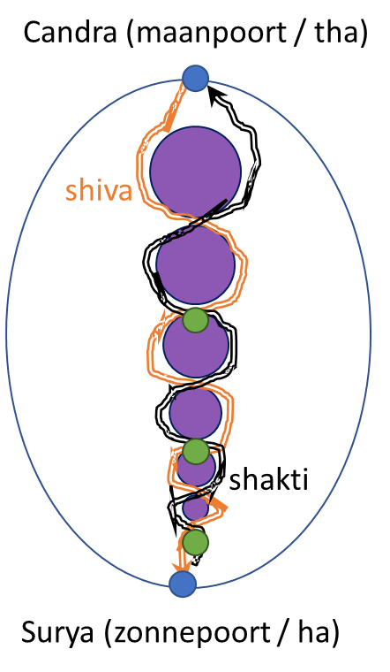
Prana
Ssstil
Alle prana is continu in beweging
  Het houdt het lichaam in leven
  Kun je dit echt voorstellen?
  Gebruik het!
Je kunt het horen
  Dit is Nada
Je kunt het zien
  Een (witte) rand om de materie
  Vervormde materie

Slide 10
Ssstil
By contracting the perineum (muladhara banda), performing uddiyana and locking ida and pingala (shiva and shakti) with jalandhara, sushuma becomes active.
By this means the prana breath become still. Thus death, old age and sickness are conquered.
“Verses 74 and 75 of Hatha Yoga Pradipika”

Slide 11
Contact
Ssstil - op zoek naar jezelf
e: herman@dompseler.nl
w: www.ssstil.nl

